Slide 1
SNU 빅데이터 아카데미
비정형 데이터 분석을 통한 효율적인 의사결정
Session 1. 영화 리뷰 데이터 웹 크롤링하기

Slide 2
텍스트 분석 절차
◆ 텍스트 분석의 5단계
데이터 수집
웹, SNS 등에서 분석에 필요한 데이터를 수집
이미 데이터가 있을 경우 생략 가능
데이터 전처리
자연어를 기계가 이해할 수 있는 기계어로 번역
데이터 탐색
분석의 방향성을 제시하기 위해 전처리한 데이터를 탐색
일반적으로 빈도(frequency)를 기반으로 탐색
데이터 분석
인사이트 추출
Tokenization, POS tagging(형태소 분석), Pruning 등
텍스트 데이터를 통해 유의미한 정보를 추출하는 분석 실시
감정분석, 토픽 모델, 머신 러닝 등
경영 환경에서 효과적인 의사 결정에 도움을 줄 수 있는 인사이트 추출
Notes:
- 이론 수업에서 이야기했던 텍스트 분석 5단계의 첫 번째 단계인 ‘데이터 수집’

Slide 3
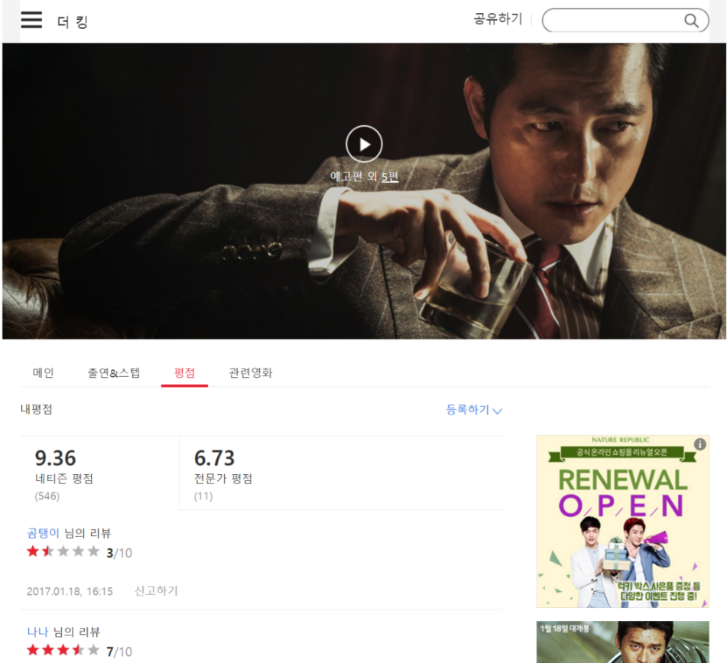
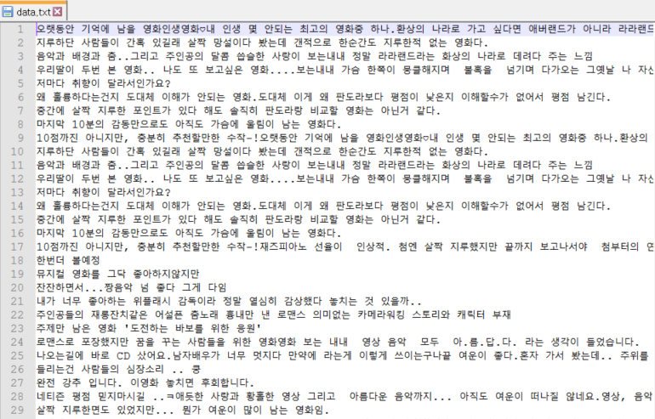
텍스트 분석 절차
◆ 텍스트 분석의 5단계
데이터 수집
웹, SNS 등에서 분석에 필요한 데이터를 수집
이미 데이터가 있을 경우 생략 가능
데이터 전처리
자연어를 기계가 이해할 수 있는 기계어로 번역
데이터 탐색
분석의 방향성을 제시하기 위해 전처리한 데이터를 탐색
일반적으로 빈도(frequency)를 기반으로 탐색
데이터 분석
인사이트 추출
Tokenization, POS tagging(형태소 분석), Pruning 등
텍스트 데이터를 통해 유의미한 정보를 추출하는 분석 실시
감정분석, 토픽 모델, 머신 러닝 등
경영 환경에서 효과적인 의사 결정에 도움을 줄 수 있는 인사이트 추출
Notes:
- 이론 수업에서 이야기했던 텍스트 분석 5단계의 첫 번째 단계인 ‘데이터 수집’

Slide 4
Understanding Web Structure
◆ web structure의 기본적인 내용을 익히기 위해 교수님 파이썬 수업 강의노트 [9.Web Crawling] 4~15페이지에 있는 내용을 넣어서 설명해 주면 좋을 것 같습니다
• HTML 기초 익히기
Notes:
- comment: 만약 시간이 부족할 것 같으면 생략해도 될 것 같습니다

Slide 5
한글 인코딩
◆ Python 3.6에서 한글 인코딩하기
• Python은 서양에서 만들어진 프로그래밍 언어로 인코딩이 기본적으로 ANSI 형식으로 정의되어 있다
• 하지만 ANSI는 한글을 인코딩할 수 없다는 문제점을 가지고 있다
• 이를 위해, 분석에 앞서 컴퓨터에게 기본 인코딩을 utf-8 형식으로 하라고 지정해주면 편하다
• 아래 코드를 Python 파일의 첫 줄에 적어놓으면 한글 인코딩을 문제 없이 수행할 수 있다
#-*- coding: utf-8 -*-
Notes:
Utf-8은 ‘Universal Coded Character Set + Transformation Format – 8-bit’의 약자로 유니코드를 위한 가변 길이 문자 인코딩 방식 중 하나이다
참조: https://ko.wikipedia.org/wiki/UTF-8

Slide 6
웹 크롤링에 필요한 모듈 불러오기
◆ Session 0에서 설치했던 모듈을 불러온다
1
• from ~ import ~ 형식을 통해 모듈에서 특정 함수(메소드)를 지정해 불러올 수 있다
• urllib.request 모듈의 urlopen() 함수를 통해 웹 상(WWW)의 데이터를 불러올 수 있다
• bs4 모듈의 BeautifulSoup() 함수를 통해 HTML 형식으로 된 웹상의 데이터를 파싱할 수 있다
Notes:
(1) Python2에서 Python3로 넘어가면서 urllib 모듈이 urllib.request, urllib,parse, urllib.error 세 가지로 나뉘어졌으며, urllib.urlopen() 메소드가 없어졌다. 기존의 urllib.urlopen() 메소드는 urllib.request.urlopen() 메소드로 대체되었다

Slide 7
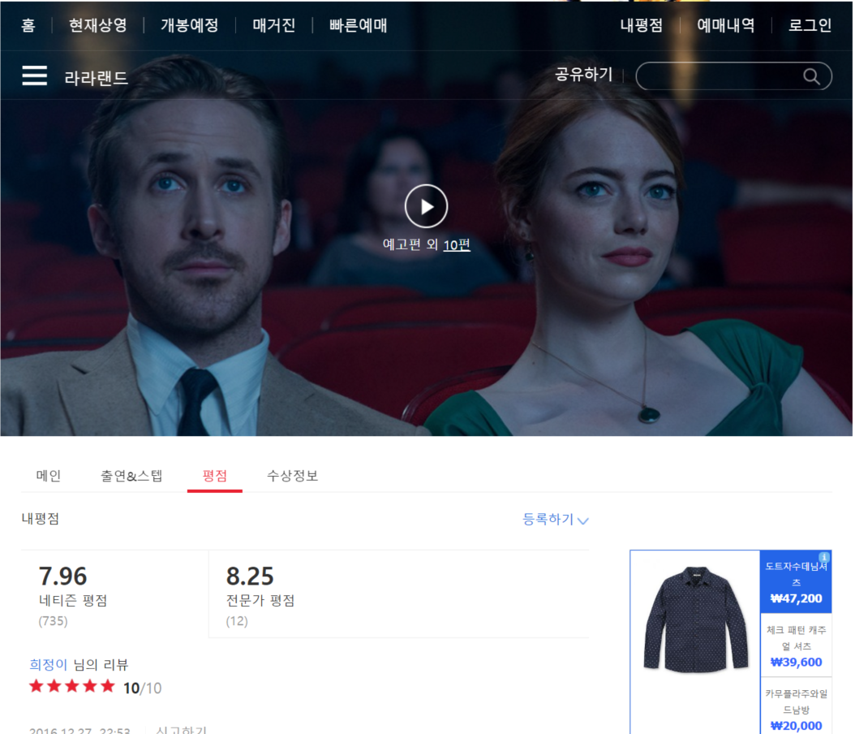
예제1. 첫 번째 리뷰 내용 보여주기
◆ 다음 영화(movie.daum.net)에서 관심 있는 영화 페이지에 들어가 본다
• [평점] 섹션을 클릭해 들어가면 시청자들이 남긴 평점과 리뷰를 볼 수 있다
Notes:
다음 영화에서 평점을 남기는 섹션이 있는데 리뷰는 남길 수도 있고 남기지 않을 수도 있다 (즉, 평점만 있고 리뷰는 공란으로 남겨둔 시청자도 있다)

Slide 8
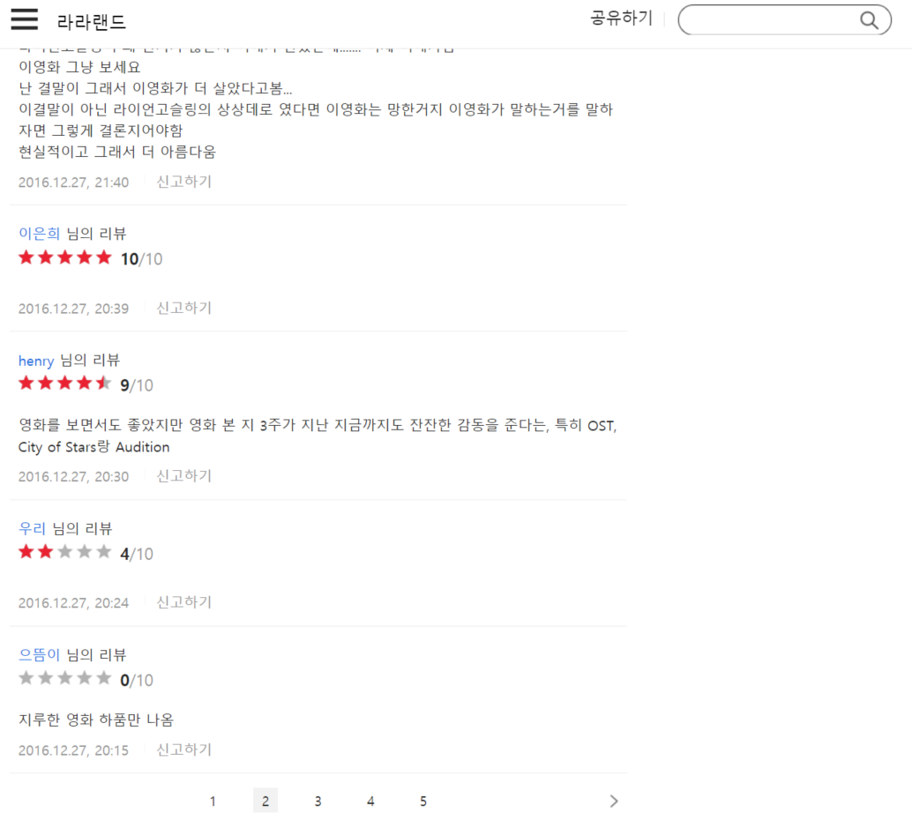
예제1. 첫 번째 리뷰 내용 보여주기
◆ url 구조를 파악하기 위해 두 번째 페이지를 클릭해 보자
• 보통 1번 페이지는 메인 페이지와 연결되어 있기 때문에 url 구조를 보는데 적합하지 않다
• url 구조를 파악하기 위해서는 일반적으로 2번째, 3번째 페이지를 열어보며 귀납적으로 파악해 본다
Notes:
url와 html 구조는 영화와는 무관하게 모두 똑같으므로, 라라랜드 말고 학생들이 관심 있는 영화를 선택해서 하라고 하면 좀 더 자발적인 수업이 될 것 같습니다 (다음 영화 홈페이지에서 영화 검색 가능)
바로 [평점]섹션으로 들어가 첫 번째 페이지를 열람할 경우 url은 ‘http://movie.daum.net/moviedb/grade?movieId=95306’와 같다.
하지만 [2]를 눌러 두번째 페이지로 갈 경우 ‘http://movie.daum.net/moviedb/grade?movieId=95306&type=netizen&page=2’로 바뀐다
세 번째 페이지는 ‘http://movie.daum.net/moviedb/grade?movieId=95306&type=netizen&page=3’로 패턴이 보이기 시작한다. (맨 뒤에 정수가 하나씩 올라가며 페이지가 바뀐다)

Slide 9
예제1. 첫 번째 리뷰 내용 보여주기
◆ urlopen()을 활용해 웹 상의 데이터 받아오기
• 이제 url 구조를 파악하였으니, url을 통해 웹 상의 리뷰 데이터를 받아올 수 있다
1
2
• 이제 urlopen 함수를 통해 받아온 리뷰 데이터가 web 객체에 저장되었다
• 하지만, 이 데이터는 HTML형식으로 되어있기 때문에 바로 이용할 수 없고 파싱(parsing)이라는 절차를 거쳐 우리가 직관적으로 이해할 수 있는 텍스트 형식으로 변환하여야 한다
Notes:
[평점] 섹션의 첫 번째 페이지의 url이다.
Urlopen을 통해 받아온 웹 상의 데이터를 web 객체에 저장한다

Slide 10
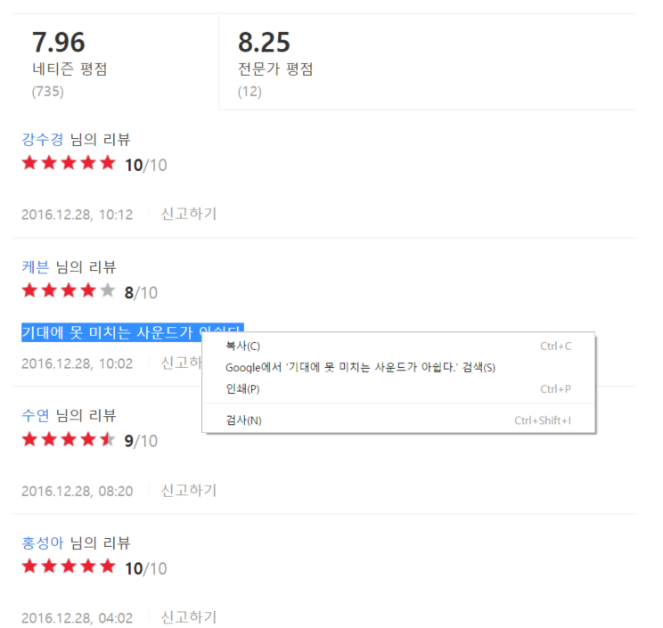
예제1. 첫 번째 리뷰 내용 보여주기
◆ 웹 페이지 구조(HTML) 파악하기
• 웹 크롤링을 위해 웹 페이지의 전체 구조를 파악할 필요는 없다
• 내가 얻고자 하는 데이터를 선택하고 마우스 오른쪽 클릭 후 [검사]를 클릭한다
Notes:
- Ctrl +Shift + I 를 눌러도 html 소스코드를 볼 수 있지만 [검사]를 통해 볼 경우 내가 원하는 데이터를 만드는 소스코드를 선택해 볼 수 있기 때문에 용이하다

Slide 11
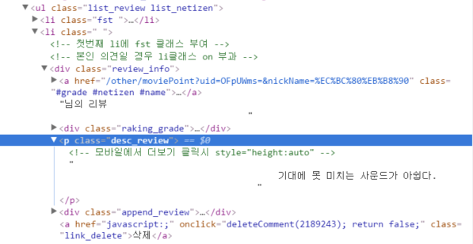
예제1. 첫 번째 리뷰 내용 보여주기
◆ 웹 페이지 구조(HTML) 파악하기
• HTML 소스코드를 자세히 살펴보면 우리가 구하는 리뷰 텍스트는 반복된 형식을 띄고 있다
<p class =“desc_review”> 리뷰내용 </p>
Notes:
- Ctrl +Shift + I 를 눌러도 html 소스코드를 볼 수 있지만 [검사]를 통해 볼 경우 내가 원하는 데이터를 만드는 소스코드를 선택해 볼 수 있기 때문에 용이하다

Slide 12
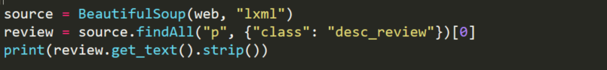
예제1. 첫 번째 리뷰 내용 보여주기
◆ 리뷰 내용 보여주기
1
2
3
• BeautifulSoup() 함수: HTML 형식의 데이터를 파싱한다
• findAll() 함수: 파라미터로 준 양식의 데이터를 모두 찾아 리스트 형식으로 반환한다
• get_text() 함수: 해당 HTML 소스코드의 내용(텍스트)만 추출해 반환한다
• strip() 함수: 텍스트의 공백(whitespace)를 제거해 반환한다
Notes:
BeautifulSoup() 함수로 web 데이터를 파싱한다. Parser는 일반적으로 많이 사용하는 “lxml”을 사용한다
{"p", {"class": "desc_review"}} 형태를 가진 모든 데이터를 찾아 리스트로 반환한 후 첫 번째 항목만 선택한다
첫 번째 항목의 텍스트만 추출한 후 공백을 제거해 프린트한다

Slide 13

예제1. 첫 번째 리뷰 내용 보여주기
◆ 전체 코드
#-*- coding: utf-8 -*-
from urllib.request import urlopen
from bs4 import BeautifulSoup
url = "http://movie.daum.net/moviedb/grade?movieId=95306&type=netizen&page=1"
web = urlopen(url)
source = BeautifulSoup(web, "lxml")
review = source.findAll("p", {"class": "desc_review"})[0]
print(review.get_text().strip())
◆ 결과물 (첫 번째 리뷰가 없는 경우 공백으로 출력될 수도 있음)

Slide 14
예제2. 페이지의 리뷰 모두 출력하기
◆ 리뷰 모두 추출하기
1
2
• 예제1에서는 리스트에서 첫 번째 항목만 꺼내 텍스트를 추출하였지만, 예제2에서는 for문을 활용해 리스트 내의 모든 항목을 꺼내 텍스트 추출
• 다른 코드 내용은 같지만 findAll()의 결과문을 슬라이싱하지 않고 for 문을 활용해 리뷰 하나하나의 정보를 추출한다는 차이가 존재
Notes:
findAll 메소드를 통해 {"p", {"class": "desc_review"}} 형태를 가진 모든 데이터를 수집해 reviews라는 리스트에 저장
For문을 통해 리뷰 하나하나의 텍스트 정보를 추출

Slide 15
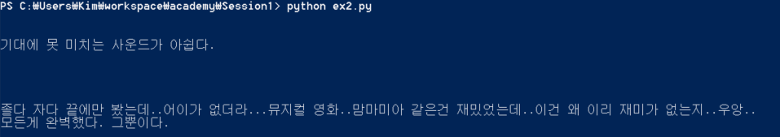
예제2. 페이지의 리뷰 모두 출력하기
◆ 전체 코드
#-*- coding: utf-8 -*-
from urllib.request import urlopen
from bs4 import BeautifulSoup
url = "http://movie.daum.net/moviedb/grade?movieId=95306&type=netizen&page=1"
web = urlopen(url)
source = BeautifulSoup(web, "lxml")
reviews = source.findAll("p", {"class": "desc_review"})
for review in reviews:
print(review.get_text().strip())
◆ 결과물(리뷰가 없는 항목의 경우 공백으로 출력됨)

Slide 16
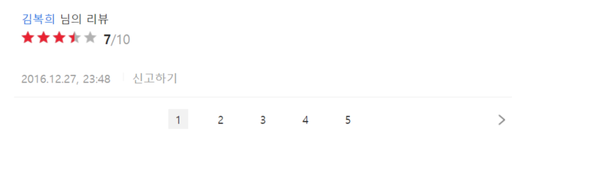
예제3. 여러 페이지의 리뷰 저장하기
◆ url 구조
• 앞서 파악한 각 페이지의 url 구조는 아래와 같다
http://movie.daum.net/moviedb/grade?movieId=95306&type=netizen&page=1
http://movie.daum.net/moviedb/grade?movieId=95306&type=netizen&page=2
http://movie.daum.net/moviedb/grade?movieId=95306&type=netizen&page=3
…
http://movie.daum.net/moviedb/grade?movieId=95306&type=netizen&page=n
• 다른 구조는 모두 같지만 맨 뒤의 정수(1,2,3,…)만 달라지면서 페이지가 달라진다
• 그러므로, 여러 페이지의 리뷰에 접근하기 위해서는 맨 뒤의 정수만 바꿔가면서 페이지를 열면 된다

Slide 17
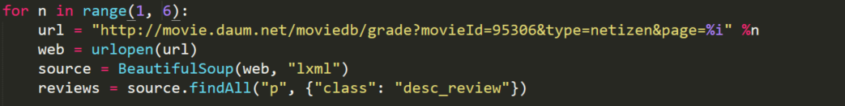
예제3. 여러 페이지의 리뷰 저장하기
◆ for 문을 통해 여러 페이지 접근하기
• for문을 통해 첫 번째부터 다섯 번째 페이지의 리뷰까지 불러온다
1
2
• range(1, n): 1부터 n-1까지의 정수를 리스트로 반환
range(1, 6) => [1, 2, 3, 4, 5]
• 문자열 포매팅(%): 문자열 내에 어떤 값을 삽입하는 방법
“I ate %i apples.” %3 => “I ate 3 apples”
Notes:
For 문에서 n을 1부터 5까지 바꾼다
Page 번호를 포매팅해 for문이 진행되면서 1부터 5까지 대입한다
즉, 첫 번째 for문에서는 첫 번째 페이지를 열고 두 번째 for문에서는 두 번째 페이지를 연다

Slide 18
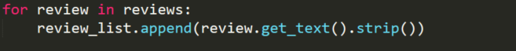
예제3. 여러 페이지의 리뷰 저장하기
◆ 리스트에 항목 추가하기(append)
• 여러 리뷰 내용을 효과적으로 관리하기 위해 리스트를 만들고 여기에 리뷰를 하나씩 추가해 전체 리뷰 리스트를 만든다
• 항목을 추가하기 위해 append() 함수를 사용한다
list.append(element) => list에 element를 추가한다
1
Notes:
(1) For문을 통해 reviews 내에 있는 각각의 review 데이터의 텍스트를 추출해 공백을 제거한 후 review_list 라는 리스트에 추가해 저장

Slide 19
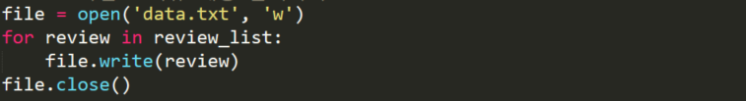
예제3. 여러 페이지의 리뷰 저장하기
◆ 텍스트 파일(.txt)로 리뷰 내용 저장하기
• 리뷰 내용을 ‘data.txt’라는 이름의 텍스트 파일로 출력한다
1
2
3
• open(): ‘data.txt’ 파일을 생성하고 이를 쓰기 모드(‘w’)로 연다
• write(): 파일에 데이터를 저장한다
• close(): 파일을 닫는다
Notes:
‘data.txt’ 파일을 쓰기 형식(‘w’)로 연다
For 문을 통해 review_list 에 있는 각각의 리뷰 데이터를 txt 파일에 저장한다
파일을 닫는다(쓰기 모드로 열었던 파일을 닫지 않고 다시 사용하면 오류가 발생할 수 있음)

Slide 20
예제3. 여러 페이지의 리뷰 저장하기
◆ 전체 코드
#-*- coding: utf-8 -*-
from urllib.request import urlopen
from bs4 import BeautifulSoup
review_list = []
try:
for n in range(1,6):
url = "http://movie.daum.net/moviedb/grade?movieId=95306&type=netizen&page=%i" %n
web = urlopen(url)
source = BeautifulSoup(web, "lxml")
reviews = source.findAll("p", {"class": "desc_review"})
for review in reviews:
review_list.append(review.get_text().strip())
except:
print(“Could not crawl review data”)
file = open('data.txt', 'w', encoding = 'utf-8')
for review in review_list:
file.write(review)
file.close()

Slide 21
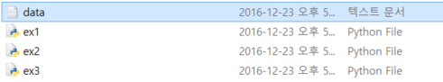
예제3. 여러 페이지의 리뷰 저장하기
◆ 결과물
Notes:
.py 파일이 있는 디렉토리에 리뷰 내용을 담은 data.txt 파일이 생긴다
Data.txt 파일을 Session2에서 텍스트 분석을 위해 계속 사용할 것임으로 잘 저장해 둔다

Slide 22
예제3. 여러 페이지의 리뷰 저장하기
◆ 결과물
Notes:
.py 파일이 있는 디렉토리에 리뷰 내용을 담은 data.txt 파일이 생긴다
Data.txt 파일을 Session2에서 텍스트 분석을 위해 계속 사용할 것임으로 잘 저장해 둔다

Slide 23
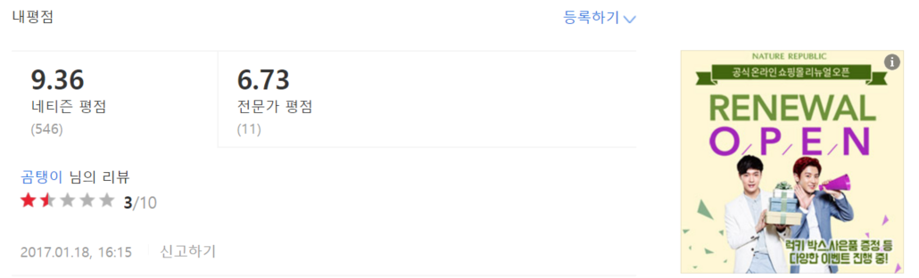
예제4. 영화의 리뷰 모두 저장하기
◆ 총 페이지 개수 계산하기
1
2
Notes:
comment: 이 내용을 전부 설명해주기엔 너무 복잡하므로 간단히 설명하거나 스킵하고 넘어가는 것이 좋을 것 같습니다
영화 리뷰 페이지에서 네티즌 평점 아래에 있는 괄호 안에 있는 숫자가 전체 네티즌 평가의 개수이며, 이를 10으로 나눈 것이 전체 페이지와 같다
이 숫자를 받아 for문에서 끝나는 숫자로 넣어 주면 모든 리뷰를 다 긁을 수 있다
이 숫자가 포함된 html 구성 요소를 찾는다
여기서 텍스트를 뽑아내고 전체 페이지 개수를 계산한다 (페이지 개수 = 리뷰 개수 / 10)

Slide 24
예제4. 영화의 리뷰 모두 저장하기
◆ 전체 코드
#-*- coding: utf-8 -*-
from urllib.request import urlopen
from bs4 import BeautifulSoup
url = "http://movie.daum.net/moviedb/grade?movieId=95306&type=netizen&page=1"
web = urlopen(url)
source = BeautifulSoup(web, "lxml")
review = source.findAll("span", {"class": "num_review"})[0]
t = review.get_text().strip()
t = t[:-1]
n = int(int(t[10:])/10)
Notes:
Continued

Slide 25
예제4. 영화의 리뷰 모두 저장하기
◆ 전체 코드
review_list = []
for n in range(n):
url = "http://movie.daum.net/moviedb/grade?movieId=95306&type=netizen&page=%i" %n
web = urlopen(url)
source = BeautifulSoup(web, "lxml")
reviews = source.findAll("p", {"class": "desc_review"})
for review in reviews:
review_list.append(review.get_text().strip())
file = open('data.txt', 'w', encoding = 'utf-8')
for review in review_list:
file.write(review)
file.close()

